Slide 1
Arbeidstid/overtid/fleksitid
NTL HiOA
12. mai 2016
Thomas Sandvik

Slide 2
Arbeidstid i vinden
Industrialisme og arbeiderkamp:
Også i Norge var tolv timers arbeid seks dager i uka normalt for de fleste i arbeiderklassen i andre halvdel av 1800-tallet
Norges første streik (fyrstikkarbeiderne) i 1889 gjaldt blant annet kortere arbeidstid
8+8+8: Økt produktivitet, arbeiderhelse + arbeidernes politiske utvikling, stemmerett ville kreve tid og anledning til å sette seg inn i samfunnspolitiske spørsmål.
Fortsatt politisk brennbart
Fortsatt interessekonflikter
Berører alle: Tilsatte, virksomheten, studenter, samfunnet

Slide 3
NTLs prinsipp- og handlingsprogram:
”NTL skal forsvare normalarbeidsdagen.”
”Ferieloven må bedre tilpasses turnuspersonell.”
”Vernet om arbeidstakernes helse, trygghet og velferd må styrkes. Dette vil få positive konsekvenser både for den enkelte og samfunnet.”

Slide 4
Arbeidsforholdet
Bygger på en kontrakt/avtale mellom virksomhet og tilsatt
Tilsatt selger sin tid/ytelse/kunnskap
Virksomheten betaler lønn
Iboende interessemotsetning, kjøp og salg
Verdien av helse?
Verdien av fritid?

Slide 5
Hva er arbeidstid?
Definisjon etter loven, AML § 10-1:
Arbeidstid: ”Med arbeidstid menes den tid arbeidstaker står til disposisjon for arbeidsgiver.”
Fritid: ”Med arbeidsfri menes den tid arbeidstaker ikke står til disposisjon for arbeidsgiver.”
- Gjensidig utelukkende

Slide 6
Hva betyr dette?
All tid på arbeidsplassen er arbeidstid, også hvilende vakt, passivt arbeid og lignende
Spisepause unntatt, dersom det er reell fritid (du må fritt kunne forlate arbeidsstedet og det må være avtalt på forhånd når spisepausen skal være)

Slide 7
Arbeidsfri
Tilsatt skal kunne disponere fritt over sin egen fritid. Fritiden skal være uberørt av krav fra virksomheten
Tilgjengelighetsvakt?
Arbeidsgivers mobiltelefon?
Vernehensyn
Fritid har en verdi

Slide 8
Ulykkesrisiko
Risiko akselererer med antall timer på jobb ut over 8 timer
Risiko er høyere på natt- og kveldstid enn på dagtid
Am. undersøkelse av trailersjåfører: dobbelt så mange ulykker i siste halvdel av vakta, dobbelt så mange ulykker mellom 24 og 08 som i resten av døgnet, 7 ganger så stor risiko i de tidlige morgentimer som i resten av døgnet til sammen
Ulykker forårsaket av menneskelige feil: Exxon Valdez, Tsjernobyl, Bhopal, Three Mile Island, Estonia
Arbeidstiden på tilpasses arbeidsoppgavene
NB: Husk på hjemreisen

Slide 9
Sosialt liv
Samme tid til rådighet for familien, men på ”feil” tidspunkt (jf. sykepleierne ved Ahus)
Mulig høyere skillsmisserate
Sannsynligheten for brudd øker med antall år i skiftarbeid
Sosiale hensyn kan komme i konflikt med helsemessige hensyn
Godt sosialt liv av stor betydning for god helse!
8+8+8

Slide 10
Overtid
Vilkår: Særlig og tidsavgrenset behov
Overtid kan pålegges, med mindre den ansatte har vektige sosiale eller helsemessige grunner eller hvis arbeidet går ut over 10 timer/7 dager eller 25 timer/4 uker eller 200 timer/år
Må holde seg innenfor lovens grenser for overtid
Overtid er arbeidstid ut over alminnelig arbeidstid, derfor er det fastsatt en kompensasjon
Kompensasjon som penger eller kombinasjon av penger og fritid

Slide 11
Om beredskapsvakt
På arbeidsstedet: Arbeidstid
Utenfor arbeidsstedet: Avhenger av hvilke begrensninger arbeidstakeren har på sin fritid
I forarbeidene til tidl. aml. sies det om bakgrunnen for bestemmelsen om beredskapsvakt at det er ”å sikre at arbeidstakerne har et visst minimum av av fritid hvor de ikke har noen bånd på seg, og hvor de kan nyte tiden til deltakelse i faglig og politisk arbeid, kulturaktiviteter, idrett eller friluftsliv.”
Teknologisk utvikling: fordeler og ulemper
Lovens utgangspunkt er at beredskap utenfor arbeidsstedet skal regnes forholdsmessig som arbeidstid (nå: 1/7). HTA 1/5
Hvis begrensningene er omfattende, vil all tid regnes som arbeidstid
Hvis begrensningene er små, kan all tid regnes som arbeidsfri. Dette skal skje etter avtale.
Staten: Svært vanlig at beredskapsvakten regnes som fritid. Det forutsetter avtale

Slide 12
Fleksitid
Ulike typer fleksibel arbeidstid; jf. aml § 10-2 nr. 3 og Fleksitidsavtalen i staten
Fleksitid er egentlig en type gjennomsnittsberegning, altså at du jobber mer i en periode og mindre i en annen, men ikke mer enn du skal i sum
Virksomheten ønsker gjennomsnittsberegning, fordi dette gir en ”gratis” fleksibilitet
Fleksitidsavtalen i staten er ment å være en fordel for tilsatte, ved at det er gitt stor frihet når det gjelder å opparbeide plusstid og å avspasere
En god del arbeidstid som egentlig er overtid, regnes i stedet som plusstid i et fleksitidsregnskap

Slide 13
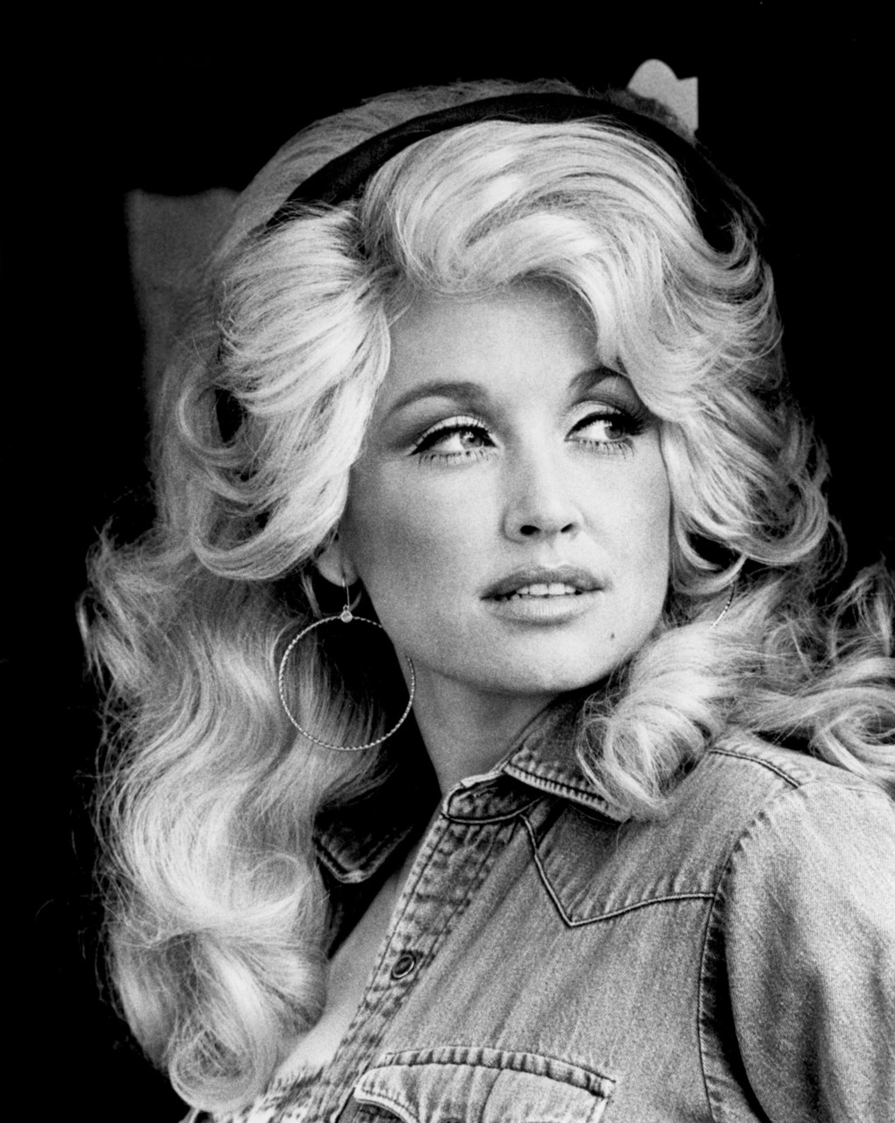
Om arbeidstid: Dolly Parton
Working nine to five what a way to make a living Barely getting by - it's all taking and no giving They just use your mind and they never give you credit It's enough to drive you crazy if you let it Nine to five yeah they got you where they
want to There's a better life and you think about it
don't you It's a rich man's game no matter what
they call it And you spend your life puttin' money
in his wallet

